Slide 1
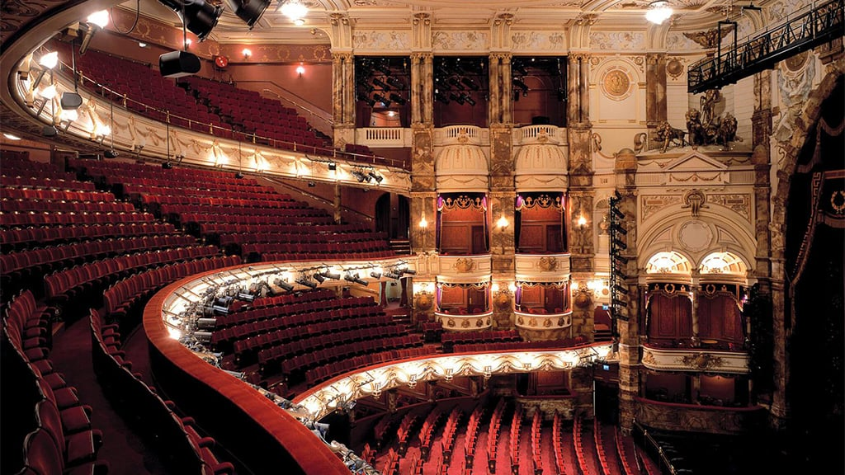
Кротовская средняя школа
«КУЛЬТУРА
ВЕЛИКОБРИТАНИИ.ТЕАТР»
Мельникова Н.В.
Учитель иностранных языков
Высшая категория
2021 г.

Slide 2
СОДЕРЖАНИЕ:
Введение
- исследование обучающихся;
История Британского театра и развитие литературы
- Ранние Британские театры в Средневековье;
- Английский ренессанс (Елизаветинский театр);
~Уильям Шекспир;
- Просвещение;
~Даниель Дефо;
- Британский театр XIX-XX веков (Романтизм);
~Оскар Уайльд;
~Джордж Гордон Байрон;
- Современный Британский театр;
Выдающиеся писатели и поэты конца XIX – XXI вв
- Детективы: ~Артур Конан Дойл;
~Агата Кристи;
- Романы: ~Эмили Бронте;
~Джейн Остин;
- Поэзия: ~Роберт Бёрнс;
- Детская литература: ~Редьярд Киплинг;
- Фэнтези: ~Джоан Роулинг;
Заключение

Slide 3
Назовите самых известных писателей и поэтов Соединенного
Королевства Великобритании и Северной Ирландии.
2. Кто автор рассказов о Гарри Поттере?
А) Д.Дефо В) Д.Свифт С) Д.Роулинг
3. Автор книги «Приключения Шерлока Холмса»…
А) А.Конан Дойл В) А.Кристи С) О.Уайльд
4. Кто автор рассказов для детей «Маугли», «Рикки-Тикки-Тави», «Книга Джунглей»?
А) Р.Киплинг В) А.Кристи С) Д.Свифт
5. «Кентервильское приведение» – произведение…
А) В.Шекспир В) О.Уайльд С) Р. Киплинг
6. О приключениях сыщиков Мисс Марпл и Эркюля Пуаро мы узнали из рассказов…
А) А.Кристи В) Б.Шоу С) Д.Дефо
7. Сонеты какого известного писателя известны во всем мире?
А) В.Шекспир В) А.Кристи С) Б.Шоу
ИССЛЕДОВАНИЕ ОБУЧАЮЩИХСЯ

Slide 5
ИСТОРИЯ БРИТАНСКОГО ТЕАТРА И РАЗВИТИЕ ЛИТЕРАТУРЫ
На родине Шекспира не могут не любить театр. В каждом, даже самом небольшом городке Великобритании есть свой театр, многие известные актеры и режиссеры учились в британских вузах на филологов и юристов, но, увлекшись студенческим театром, решили сменить профессию и выбрали творческий путь.
Историю Британского театра можно разделить на 5 основных
периодов:
Ранние Британские Театры в Средневековье;
Английский Ренессанс (Елизаветинский театр);
Просвещение;
Британский Театр 19-20 вв (Романтизм);
Современный Британский театр.

Slide 6
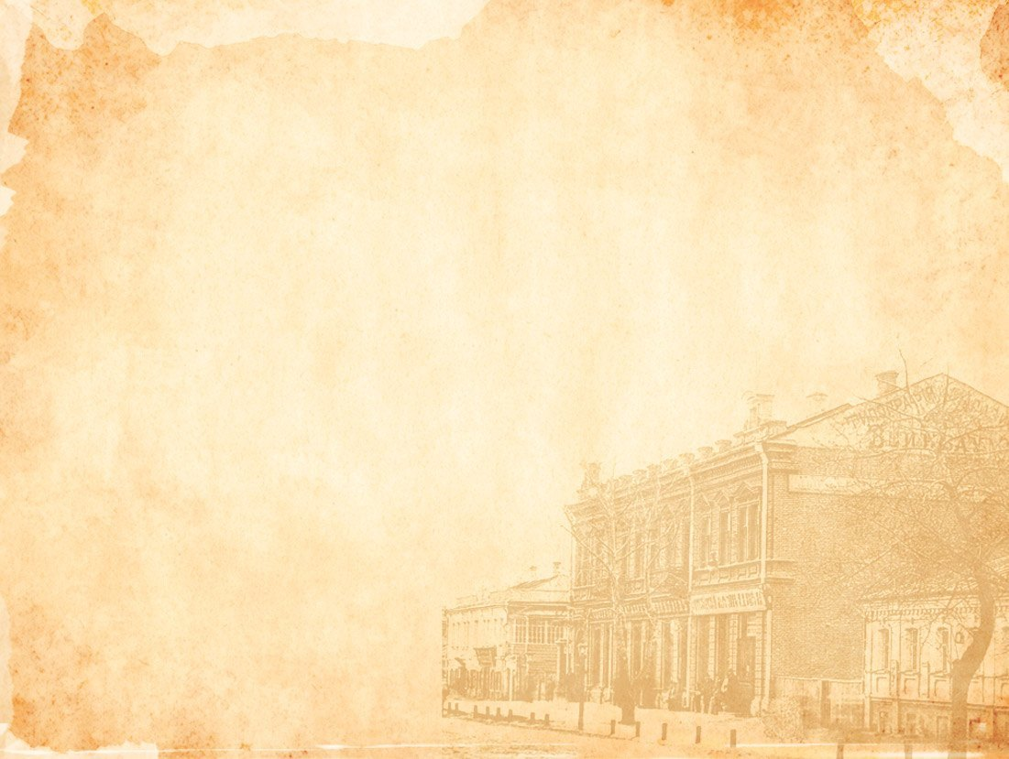
Ранние Британские театры в Средневековье
История средневекового театра – это история борьбы идеалистических,
религиозных взглядов на жизнь с народным реалистическим мироощущением.
Долгие века в жизни людей феодальной Европы сохранялись традиции
языческих обрядовых празднеств, содержащих элементы театрализации:
столкновение Зимы и Лета, Майские игры, на которых исполнялись сценки
с участием Короля и Королевы мая, и. т. д. По Европе бродили труппы
народных потешников – гистрионов. Они умели делать всё: петь, плясать,
жонглировать, лицедействовать. Разыгрывая комические сценки, они часто не
только забавляли зрителей, но и высмеивали тех, кто притеснял и угнетал простых людей. Поэтому церковь запрещала обрядовые игры, преследовала гистрионов, но уничтожить любовь народа к театральным зрелищам была бессильна. Стремясь сделать церковную службу – литургию более действенной, духовенство само начинает использовать театральные формы. Возникает первый жанр средневекового театра – литургическая драма (IX-XIII вв.). Во время литургии священники разыгрывали истории из Священного писания. Со временем представления литургических драм выносят из храма на паперть и церковный двор.

Slide 7
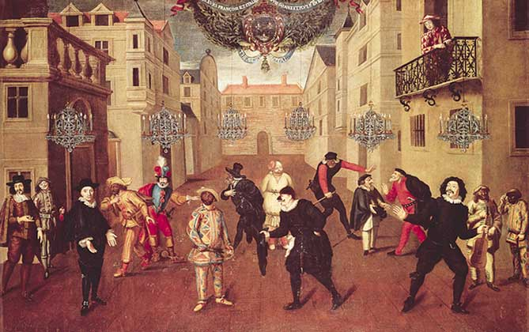
Ранние Британские театры в Средневековье

Slide 8
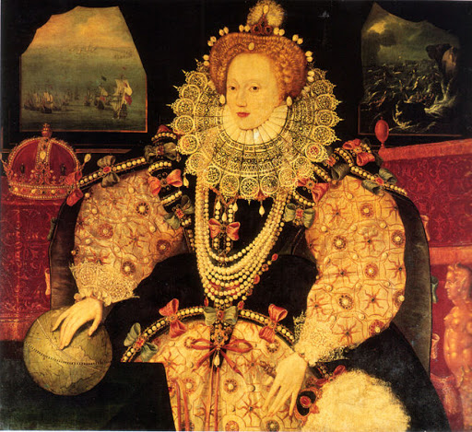
АНГЛИЙСКИЙ РЕНЕССАНС
(ЕЛИЗАВЕТИНСКИЙ ТЕАТР)
Период, известный как английское Возрождение (1500–1660 гг.), стал периодом расцвета драмы и всех искусств. Во время правления Елизаветы I лондонская
культура породила великие поэзии и драмы. Театр как общественное
развлечение было нововведением в общественной жизни елизаветинцев
и сразу же полюбился всем. Подобно Греции или Испании, он развивался
с поразительной быстротой. Первый театр в Лондоне был построен, когда
Шекспиру было около двенадцати лет; и вся система елизаветинского
театрального мира возникла при его жизни. Большая популярность
всевозможных пьес привела к созданию общественных и частных игровых
домов.

Slide 9
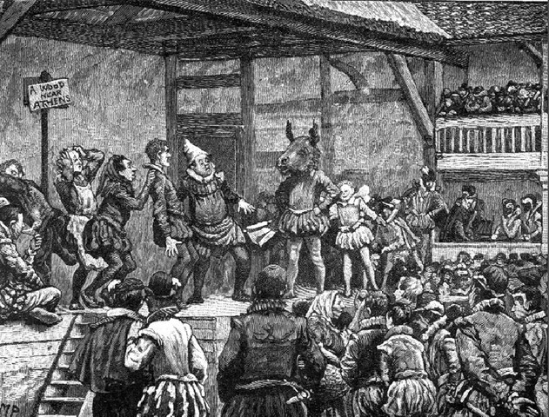
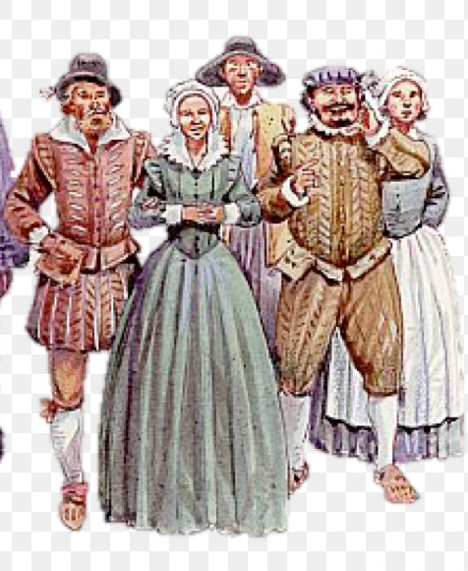
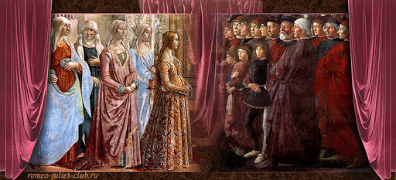

Slide 10
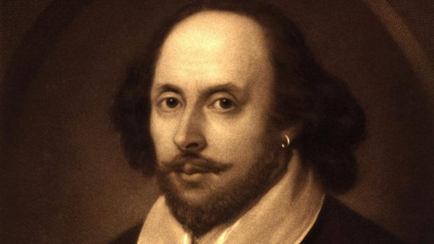
УИЛЬЯМ ШЕКСПИР
All the world’s a stage, and all the men and women merely players. Весь мир – театр, а люди в нем актеры.
Уильям Шекспир – знаменитый английский поэт и величайший из драматургов. Шекспир родился в апреле 1564 г. в Стратфорде-на-Эйвоне. Сведения о его жизни весьма скудны. Известно, что предки Шекспира были мелкими поземельными собственниками, а отец его – Джон Шекспир, считался одним из значительнейших местных землевладельцев и почтеннейших городских жителей. Знаменитый поэт был третьим из восьмерых детей. Учился ли он в стратфордской классической школе или нет, достоверно неизвестно. Друг Шекспира, Бен Джонсон говорил, что Шекспир мало знал по-латыни и еще меньше по-гречески.

Slide 11
Шекспир написал 37 пьес, которые можно разделить на несколько жанров:
трагедии – «Ромео и Джульетта», «Гамлет», «Король Лир», «Отелло»…
комедии – «Сон в летнюю ночь», «Двенадцатая ночь»…
исторические хроники – «Генрих IV», «Генрих V», «Ричард III»…
философские рассказы – «Зимняя сказка», «Буря»…
Произведения Уильяма Шекспира ставятся на театральных сценах чаще, чем произведения любых других драматургов мира. Всего за свою жизнь он создал более 150 сонет, 37 пьес, написал 4 поэмы и 3 эпитафии. За невероятный талант Шекспира часто называют не только величайшим писателем из числа творивших на английском языке, но и самым талантливым драматургом мира.
Одним из самых знаменитых произведений Уильяма Шекспира является пьеса “Король Лир”. Но заканчивается она очень печально. Настолько печально, что более 150 лет после премьеры её ни разу не ставили с оригинальной концовкой, заменяя её на более позитивную и не такую “слезоточивую”. В современных театрах “Король Лир” обычно идёт так, как было задумано великим драматургом.
Строки из произведений Шекспира цитируются по всему миру, причём настолько часто, что по частоте цитирования их опережает одна-единственная книга — Библия. Оно и неудивительно, ведь его творчество было переведено на все основные языки мира. А многие спутники планеты Уран были названы в честь персонажей шекспировских пьес.

Slide 12
To be, or not to be, that is the question. Быть или не быть – вот в чем вопрос.
__________________________________________________________________
Listen to many, speak to a few. Слушайте много, говорите мало.
__________________________________________________________________
God has given you one face, and you make yourself another. Бог дал вам одно лицо, а вы рисуете себе другое.
__________________________________________________________________
Be great in act, as you have been in thought. Будь таким же великим в действиях, каким ты был в мыслях.
__________________________________________________________________
There is nothing either good or bad but thinking makes it so. Нет ничего ни хорошего, ни плохого, но своими мыслями мы делаем
это таковым.
__________________________________________________________________
It is not in the stars to hold our destiny but in ourselves. Наша судьба не в звездах, а в нас самих.

Slide 13
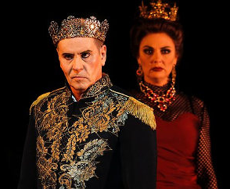
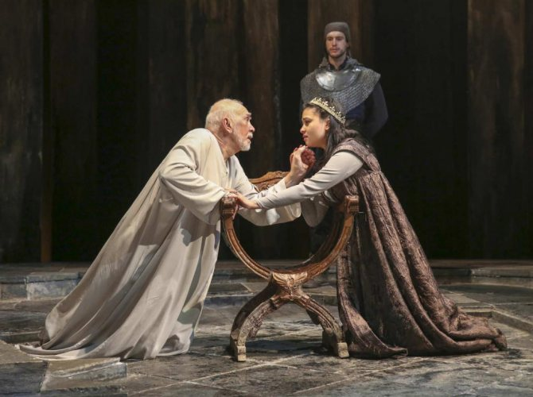
В «Отелло» и «Макбете» страсти своим разрушительным ураганом опрокидывают то, над чем прежде лежала печать благоденствия и довольства.
В шекспировском «Короле Лире» великая несправедливость и надменность искупаются великими страданиями, и в ту страшную ночь, когда старец-король бродит под дождем и вихрем, не имея кровли для своей седой головы, в эту ночь совершается таинственное обновление человеческой души, которая наконец-таки научилась любить и сострадать.

Slide 14
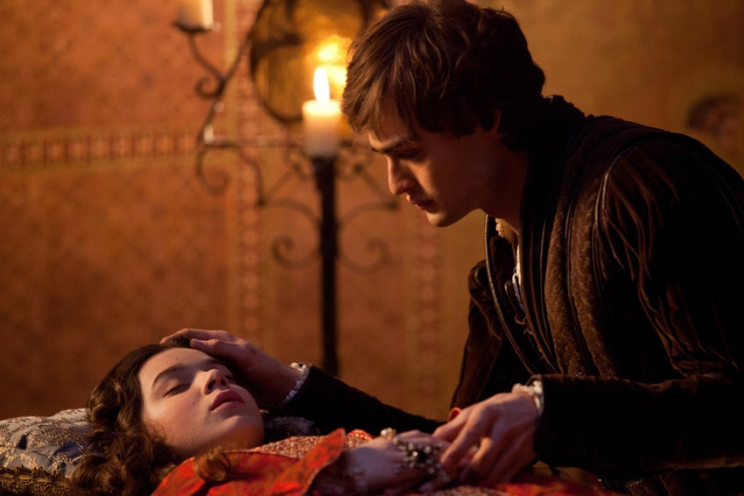
В трагедии «Ромео и Джульетта» он сочетал восторженный гимн любви с похоронною песнью молодого чувства изобразил любовь во всей её глубине и трагизме, как могучую и роковую силу.
В комедии «Сон в летнюю ночь» эта самая любовь, вставленная в рамку душистой ночи, во мраке которой резвятся шаловливые эльфы и своевольно соединяют человеческие сердца, трактуется как лучезарное сновидение и облекается в грациозную дымку фантастических красок.
«Гамлет» Шекспира – это вопль души, предъявлявшей высокие требования к жизни и разочарованной в своих ожиданиях, это гениальное предвидение того типичного человека нашего времени, который наследовал от датского принца его расстроенный внутренний мир, его страдания за человечество, его тревожную мысль и самоанализ.

Slide 15
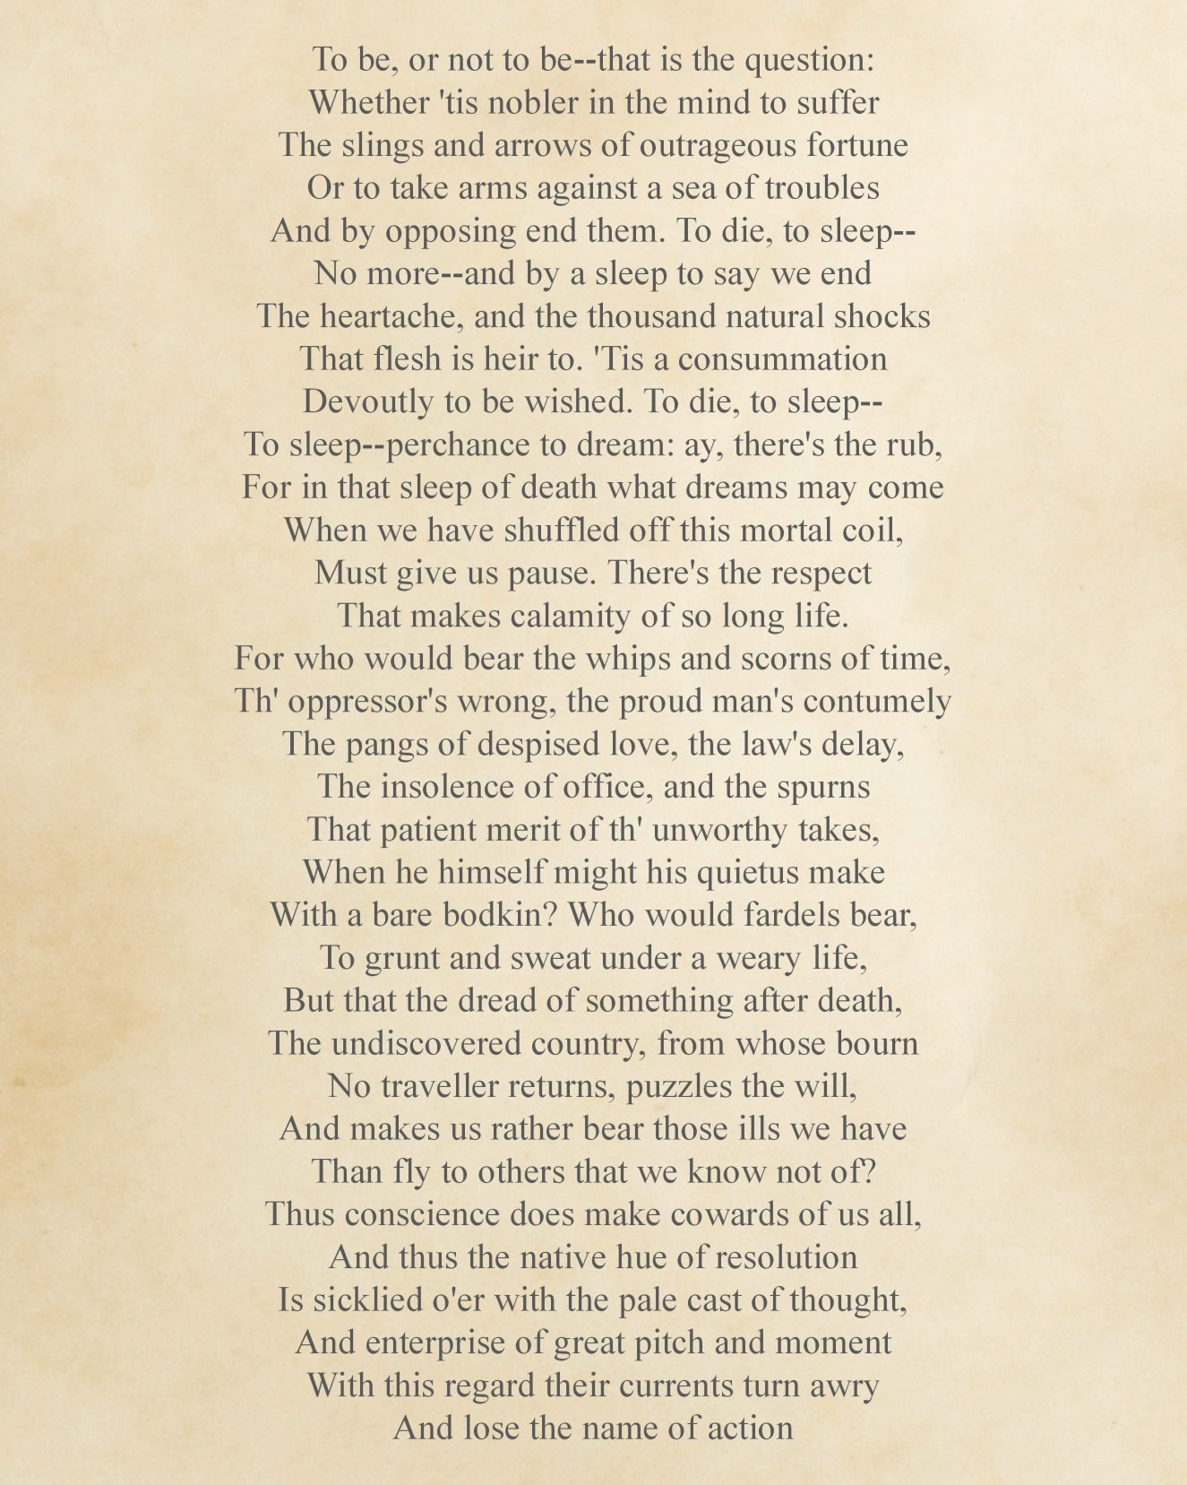
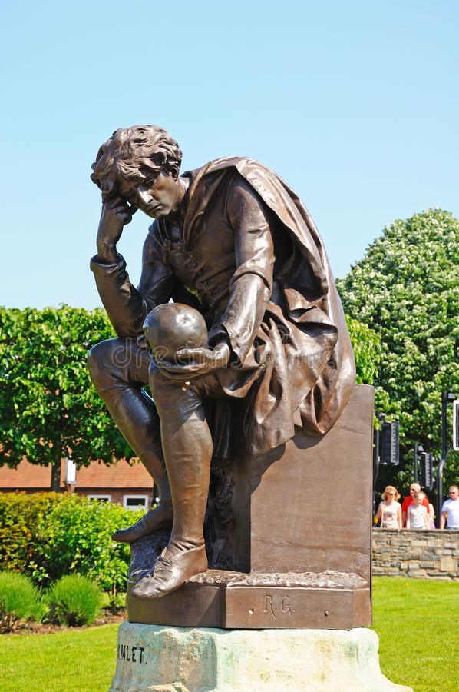

Slide 16
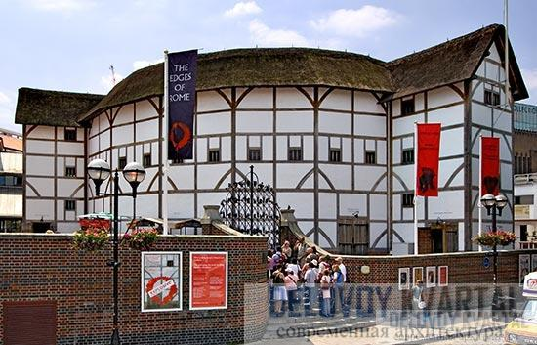
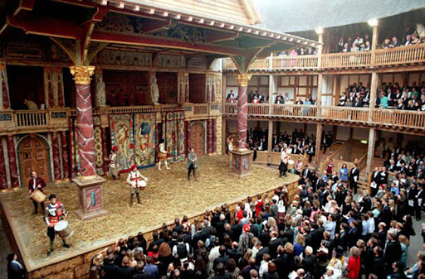
«Глобус», построенный в 1598 году Ричардом Бербеджем.
«Глобус» был шестиугольным снаружи, круглым внутри, крыша
простиралась только над сценой. Публика стояла во дворе, или в
яме, или сидела в ящиках, построенных вокруг стен. Первый Глобус был сожжен в 1613 году и восстановлен королем Джеймсом и некоторыми из его дворян.
Основной репертуар театра – пьесы Шекспира. Рядом с театром есть небольшой музей, в котором собраны сведения о жизни и работе писателя, его труды, личные предметы. Нужно сказать, что лучшие драматические пьесы Шекспира дописывались и совершенствовались прямо в стенах «Глобуса» во время репетиций.

Slide 17
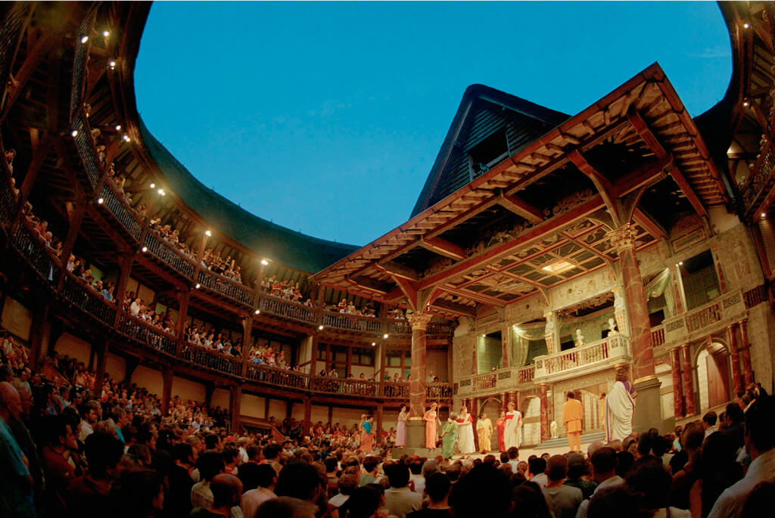

Slide 18
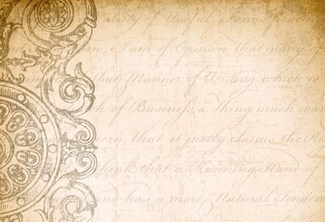
ПРОСВЕЩЕНИЕ
Переход от театра Возрождения к театру Просвещения был долгим, бурным и довольно болезненным. Театр Возрождения постепенно угасал. Последний удар по нему был нанесен свершившейся пуританской революцией. Англия, совсем недавно бывшая яркой, красочной и полной жизни, сделалась благочестивой, богомольной и одетой в униформу темного цвета. В такой жизни театру просто не нашлось места. Все театры были закрыты, а немного позднее сожжены.
В 1688—1689 годах в Англии произошла так называемая славная революция. После этого совершился переход в развитии театра от Возрождения к Просвещению. Стюарты, вернувшись к власти, восстановили театр, который имел значительные отличия от театра предшествующей эпохи. К началу 1730-х годов возник жанр, названный мещанской драмой.
Английский театр 18 века больше волновали доходы, чем философские проблемы. С 1737 года парламент полностью берет на себя контроль над театральной жизнью, все пьесы проходили цензуру.

Slide 19
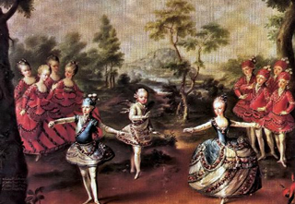
ПРОСВЕЩЕНИЕ

Slide 20
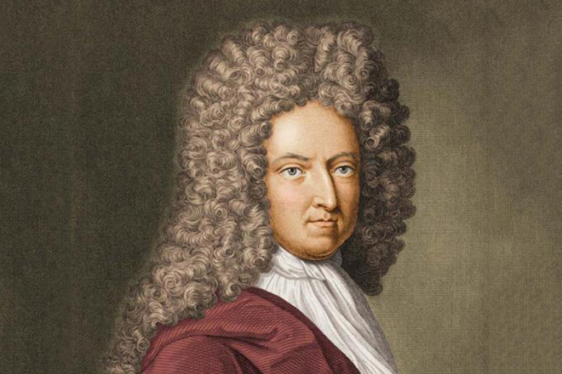
ДАНИЭЛЬ ДЕФО
Даниель Дэфо родился в 1660 году в Лондоне в семье зажиточного торговца мясом Джеймса Фо. Считается одним из основателей английского романа. Знаменит по приключенческому роману «Робинзон Крузо». Интересовался классической литературой, изучал несколько иностранных языков, был искателем приключений и много путешествовал. Родственники видели для мальчика карьеру пастора. Поэтому, достигнув 14 лет, Даниэль начал обучение в духовной семинарии, но в последствии он понял, что его привлекает коммерция и торговля.

Slide 21
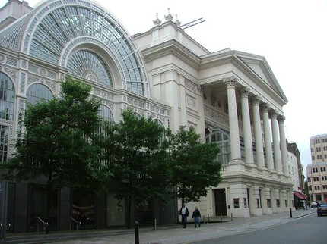
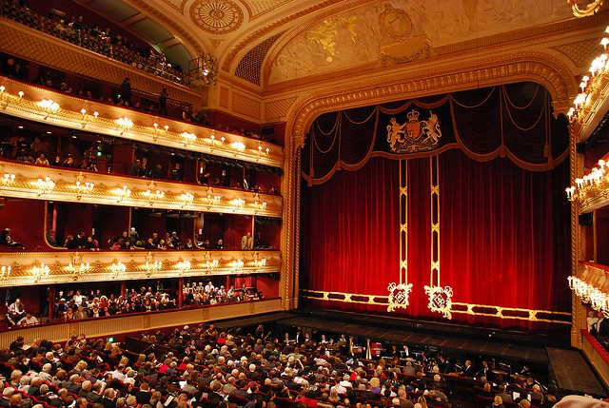
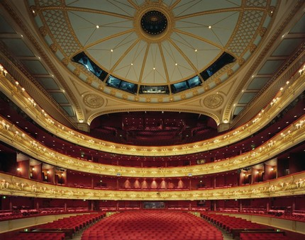
«Ко́вент-Га́рден» — театр в Лондоне, служащий местом проведения оперных и балетных спектаклей. Первый театр был построен на рубеже 1720—1730-х годов. В 1808 году театр «Ковент-Гарден» был уничтожен пожаром. Новое здание было возведено в 1809 году и открылось постановкой «Макбета».

Slide 22
БРИТАНСКИЙ ТЕАТР XIX-XX ВВ. (РОМАНТИЗМ)
В XVIII веке интеллектуальная и провокационная комедия потеряла популярность, и ей на смену пришли сентиментальные комедии, домашние трагедии и непреодолимый интерес к итальянской опере. Популярные развлечения в этот период стали более доминирующими, чем когда-либо прежде. Ярмарочный бурлеск и музыкальные развлечения, предки английского мюзик-холла, процветали за счет законной английской драмы. В конце XVIII и начале XIX веков выдающимся движением в драматической сфере было движение романтизма в противовес классицизму наиболее ранней европейской драматургии. Гилберт и Оскар Уайльд были ведущими поэтами и драматургами позднего викторианского периода. В частности, пьесы Уайльда стоят особняком от многих ныне забытых пьес викторианской эпохи и имеют гораздо более тесное родство с пьесами эдвардианских драматургов, таких как ирландец Джордж Бернард Шоу и норвежец Хенрик Ибсен.
Эдвардианская музыкальная комедия началась в последнее
десятилетие викторианской эпохи и захватила оптимизм, энергию
и хорошее настроение нового века и эдвардианской эпохи, а также
обеспечила комфорт во время Первой мировой войны. Эти
два жанра доминировали на музыкальной сцене с 1870-х годов.

Slide 23
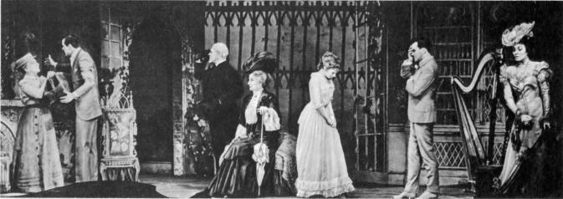
БРИТАНСКИЙ ТЕАТР XIX-XX ВВ. (РОМАНТИЗМ)

Slide 24
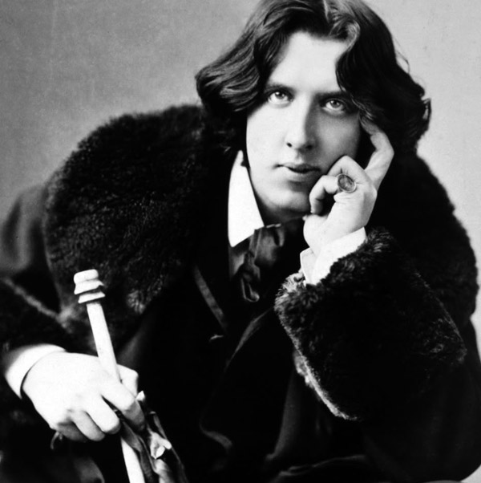
ОСКАР УАЙЛЬД
I love acting. It is so much real than life. Я люблю сцену, на ней все гораздо правдивее, чем в жизни.
Оскар родился 16 октября 1854 года в Дублине,его отец был врачом-офтальмологом, а мать писательницей и журналисткой. Первое образование Оскар Уайльд получил дома, второе - в Оксфорде. Родители, великолепно образованные, привили ему с детства любовь к книгам и языкам.

Slide 25
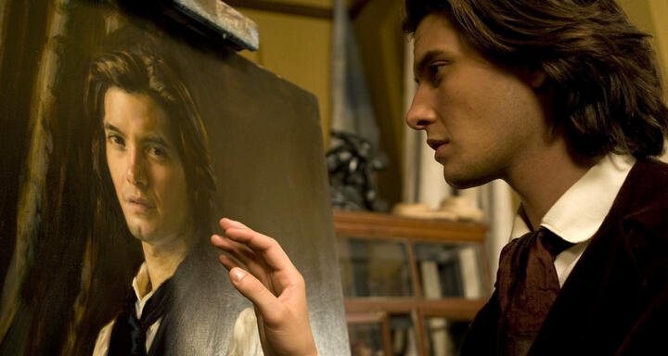
«Портрет Дориана Грея» - восхитительная и ужасающая история гламурного молодого человека, который продает свою душу за вечную молодость и красоту. Любуясь своим изображением, юноша выражает желание, чтобы портрет старел, а он всегда оставался молодым.
Роман стал самым читаемым манифестом эстетических воззрений самого Оскара Уайльда и принес ему скандальную славу.

Slide 26
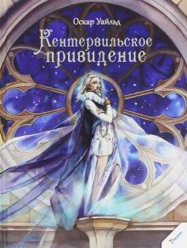
Красота и уродство – центральные темы творчества Оскара Уайльда. В сказке «Мальчик-звезда» красота Звёздного мальчика становится его культом, мерилом жизненного успеха, залогом счастья и отпущением грехов. Он уверен, что происходит от прекрасной Звезды, но в один момент его истинное лицо, лицо его души проступает наружу.
Когда Гирам Отис приобретает старинный замок Кентервиль, он не торопится что-то в нем менять. Единственная проблема, с которой сталкивается семейство, это наличие привидения сэра Саймона де Кентервиля, обитающее в приобретенном замке.

Slide 27
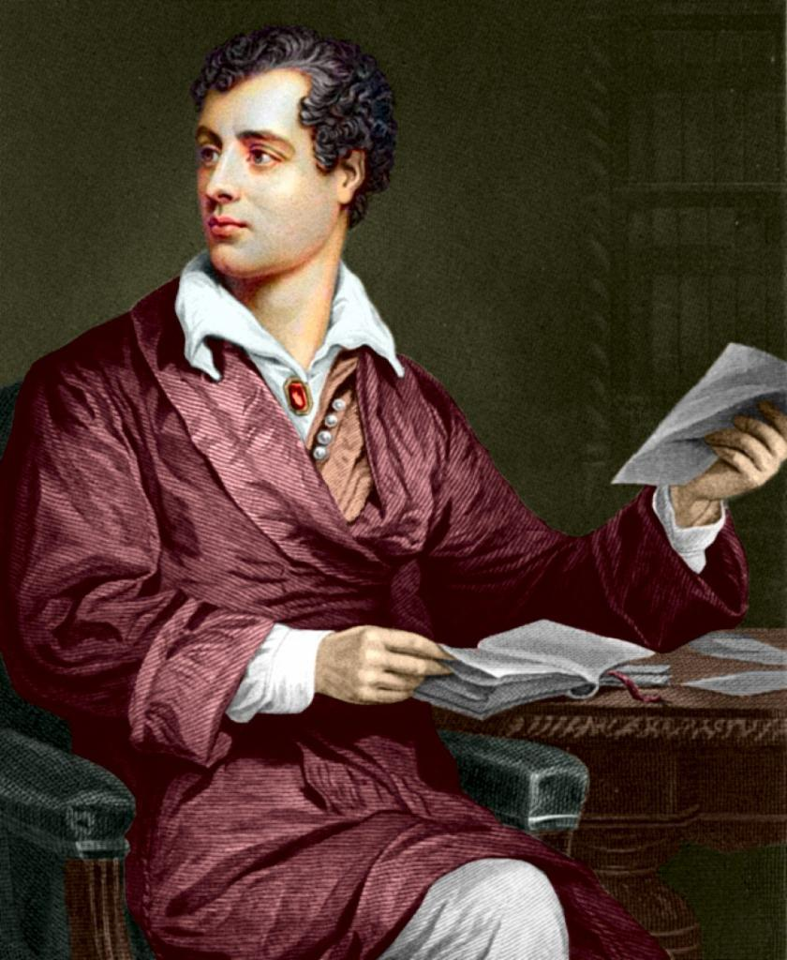
ДЖОРДЖ ГОРДОН БАЙРОН
My soul is dark

Slide 28
СОВРЕМЕННЫЙ БРИТАНСКИЙ ТЕАТР
ХХ век стал свидетелем двух величайших войн в истории и социальных потрясений. В театре проявились такие движения, как реализм, натурализм, символизм, импрессионизм и сильно стилизованный антиреализм. В то же время коммерческий театр развивался в полную силу, проявляясь в развитии чрезвычайно популярных форм драмы, таких как крупные мюзиклы и перерастающие в полноценные музыкальные пьесы, такие как «Оклахома!», «Порги и Бесс». Непрерывный технологический прогресс позволил зрелищным шоу, таким как «Призрак оперы» и «Мисс Сайгон», стать конкурентом еще одной новой инновации: кино. Серьезную драматургию продвинули также творчество Юджина О'Нила, Артура Миллера и Теннесси Уильямса. В 1947 году основана Актерская студия. Искусство писать комедии было доведено до уровня почти совершенства Нилом Саймоном, чьи пьесы, такие как «Слухи», «Странная парочка» и «Узник со Второй авеню», входят в число фаворитов для постановки общественных театров. Театральная мощь Великобритании продолжалась во второй половине двадцатого века благодаря талантам многих важных драматургов. Джон Осборн, Питер Шаффер, Эдвард Бонд, Гарольд Пинтер, Том Стоппард, Дэвид Стори и Дэвид Хэйр - вот некоторые из писателей, которые помогли сделать Британию центром театрального творчества.

Slide 29
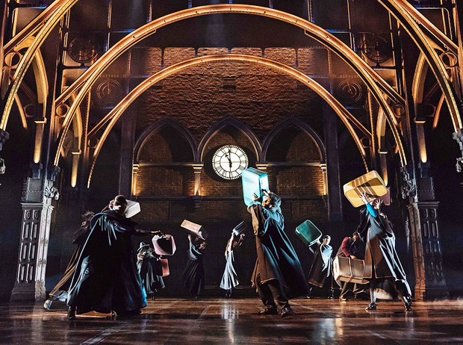
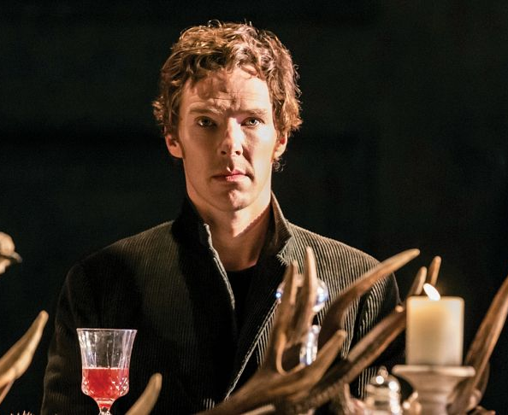
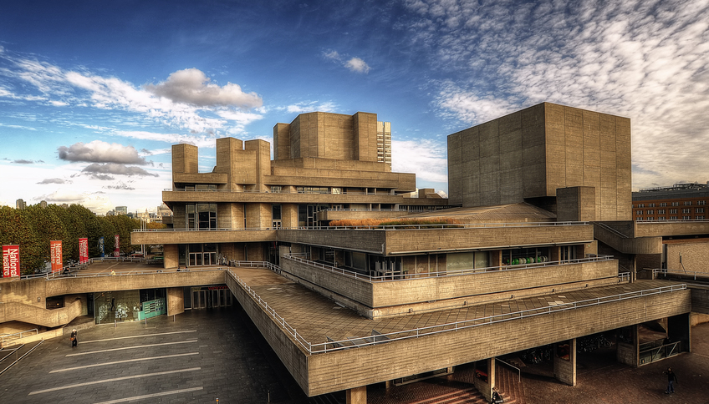
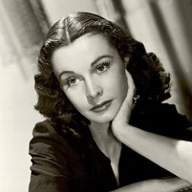

Slide 30
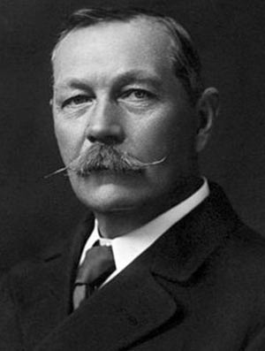
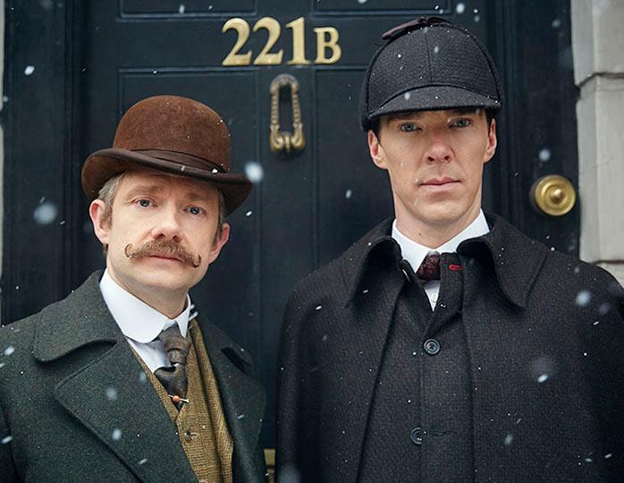
Выдающиеся писатели и поэты конца XIX – XXI вв
Детективы
В «Записках о Шерлоке Холмсе» Артур Конан Дойл описал такие криминалистические методы, которых тогда ещё не было, в частности, изучение окурков и пепла, и поиск улик с помощью лупы. Полиция взяла их на вооружение только после выхода книги.
Сэр Артур Конан Дойль (1859–1930 гг.) – выдающийся английский писатель, врач, создатель одного из популярнейших персонажей – сыщика Шерлока Холмса. За вклад в развитие литературы Артуру Конан Дойлу были пожалованы дворянство и звание рыцаря.

Slide 31
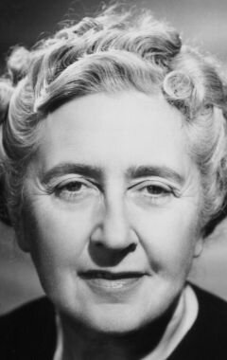
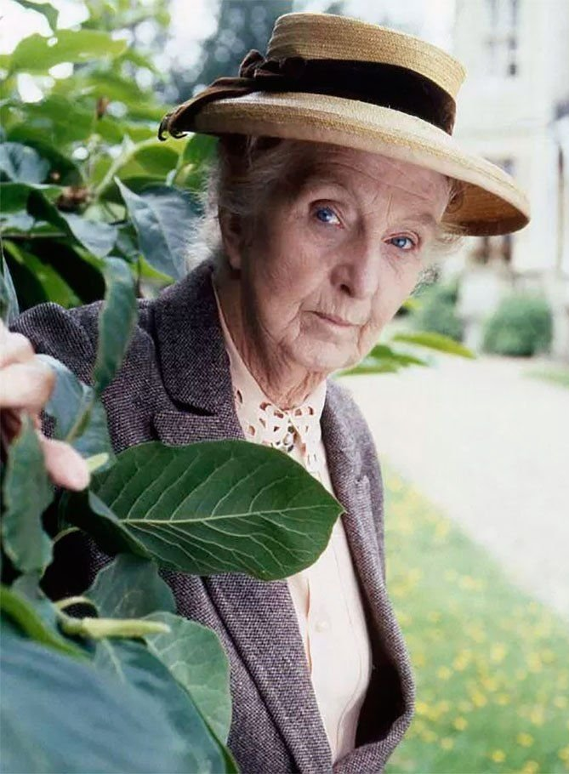
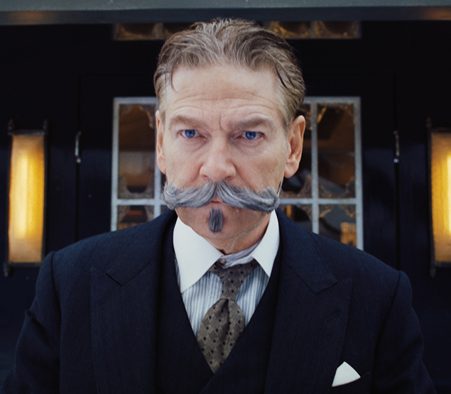
В токсичных веществах она разбиралась лучше многих специалистов. Увлечение появилось у писательницы в период Первой мировой войны, куда та отправилась медсестрой-добровольцем. «Дайте мне вместо игрушки симпатичный смертельно опасный пузырек, и я буду счастлива», — говорила Кристи. Подтверждением тому служит настоящее изобилие способов избавиться от неугодного человека в романах: в общей сложности ее персонажи были отравлены 83 раза, и всякий случай был не похож на предыдущий!
Эркюль Пуаро, имел реальный прототип. В 1910-х годах Кристи увидела на автобусной станции бельгийца, чье лицо украшали роскошные усы. Мужчина, был странноват — жесты, мимика и редкие реплики выдавали в нем человека с причудами, но не лишенного острого ума. Образ случайного прохожего так вдохновил романистку, что она сделала его главным героем целой серии книг.
Всю жизнь Агата Кристи страдала дисграфией — нарушением психических функций, из-за которого ей не удавалось расставлять буквы в словах в правильном порядке. Иногда Агата надиктовывала текст кому-то из своего окружения.

Slide 32
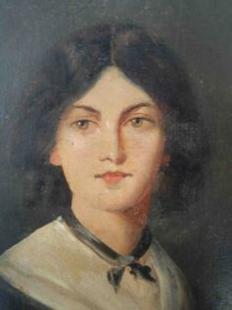
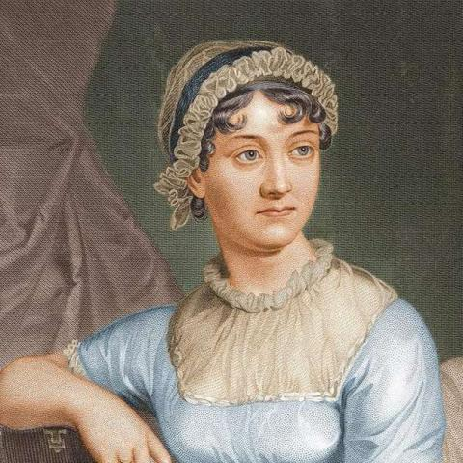
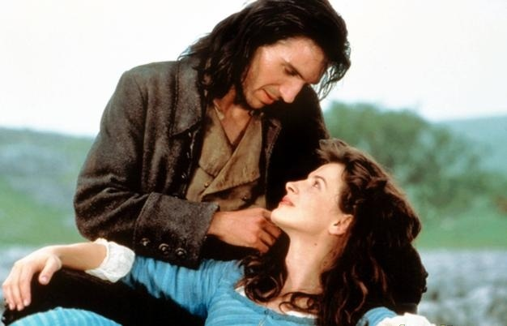
Романы
Э́мили Джейн Бро́нте — английская писательница и поэтесса, средняя из трёх сестёр Бронте, автор бессмертного романа «Грозовой перевал».
Джейн Остин - писательница, классик английской и мировой литературы, основоположник «дамского романа». Ее книги «Чувства и чувствительность» , «Гордость и предубеждение» и др. считаются шедеврами и покоряют искренностью и простотой сюжета, на фоне глубокого психологического проникновения в души героев и ироничного, мягкого, истинно «английского» юмора. Джейн Остин до сих пор считают «Первой леди» английской литературы. Ее произведения обязательны для изучения во всех колледжах и университетах Великобритании.

Slide 33
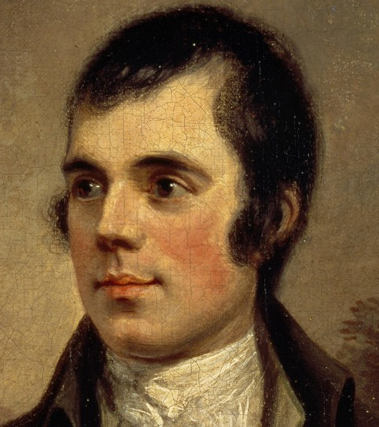
Поэзия
A red, red rose
My love is like a red red rose
That’s newly sprung in June:
My love is like the melodie
That’s sweetly play’d in tune.
So fair art thou, my bonnie lass,
So deep in love am I:
And I will love thee still, my dear,
Till a’ the seas gang dry.
Till a the seas gang dry, my dear,
And the rocks melt wi’ the sun:
And I will love thee still, my dear,
While the sands o’ life shall run.
And fare thee weel, my only love,
And fare thee weel awhile!
And I will come again, my love,
Tho’ it were ten thousand mile.
Ро́берт Бёрнс — шотландский поэт, фольклорист, автор многочисленных стихотворений и поэм, написанных на шотландском и английском языках.

Slide 34
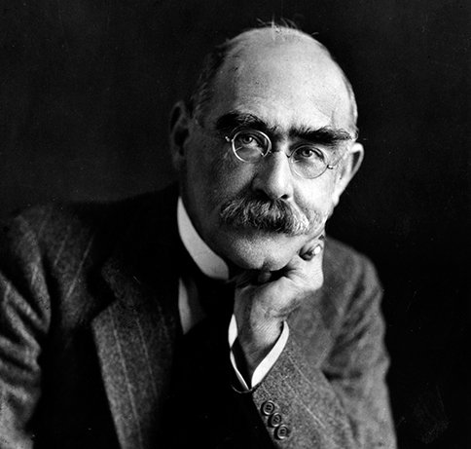
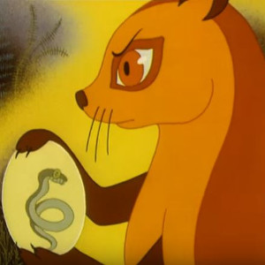
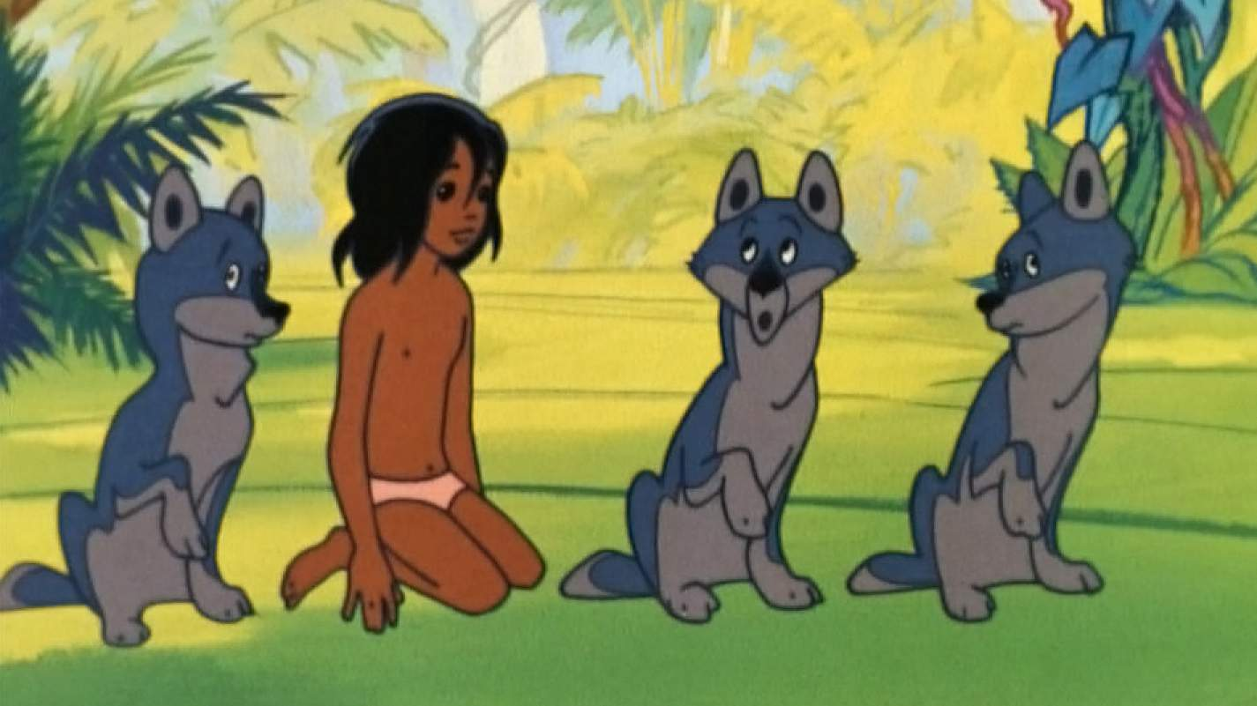
Детская литература
Автор множества новелл, романов и стихотворений Редьярд Киплинг - автор
всем полюбившимся «Маугли», «Рикки-Тикки-Тави», «Книга Джунглей», «Кошка,гулявшая сама по себе» и др.; первый в мире англичанин, который получил Нобелевскую премию в области литературы в 1907 году. Этой премии писатель удостоился «за наблюдательность, яркую фантазию, зрелость идей и выдающийся талант повествователя».
Его серьёзные, глубокие произведения пронизаны многослойным смыслом, и в разном возрасте воспринимаются по-разному, родился в Индии.
Все истории
были придуманы
писателем
для его детей
и племянницы.

Slide 35
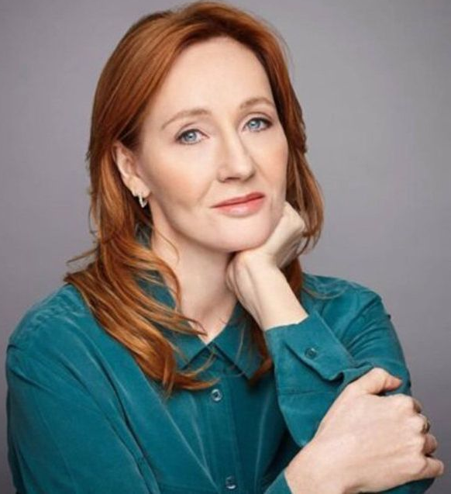
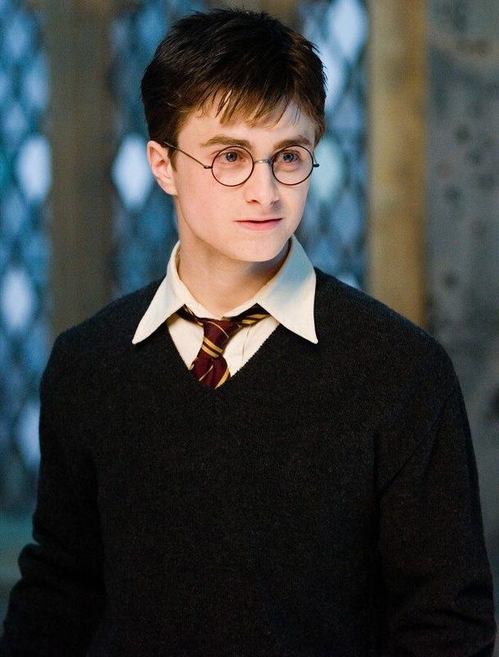
Фэнтези
«Гарри Поттер» «родился» в 1990 году на салфетке, пока тогда еще едва сводившая концы с концами Роулинг ждала поезд. В 1998 году компания Warner Brothers приобрела у Джоан права на экранизацию первых двух книг. Первый фильм увидел свет в ноябре 2001 года. Писательница настояла на том, чтобы фильмы снимались в Британии и только с британскими актерами.
Джоан Роулинг — британская писательница, сценаристка и кинопродюсер, наиболее известная как автор серии романов о Гарри Поттере.

Slide 36
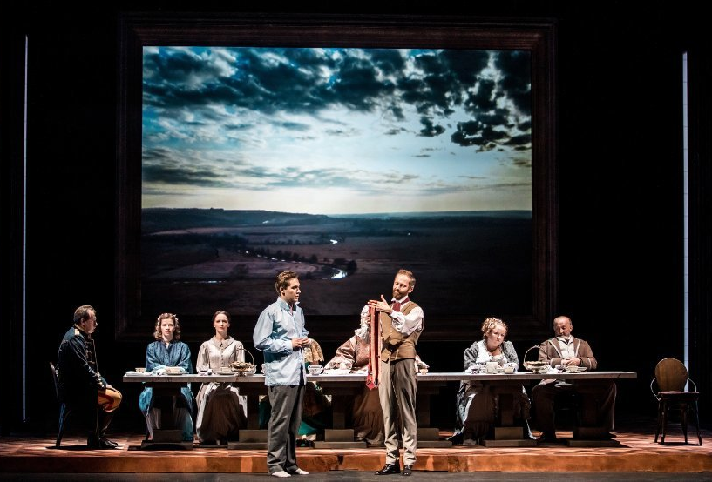
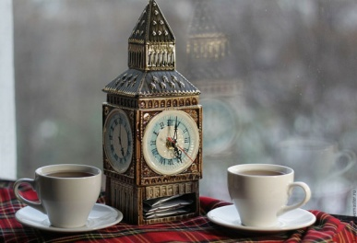
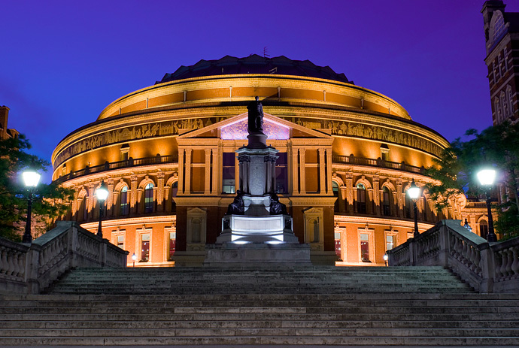
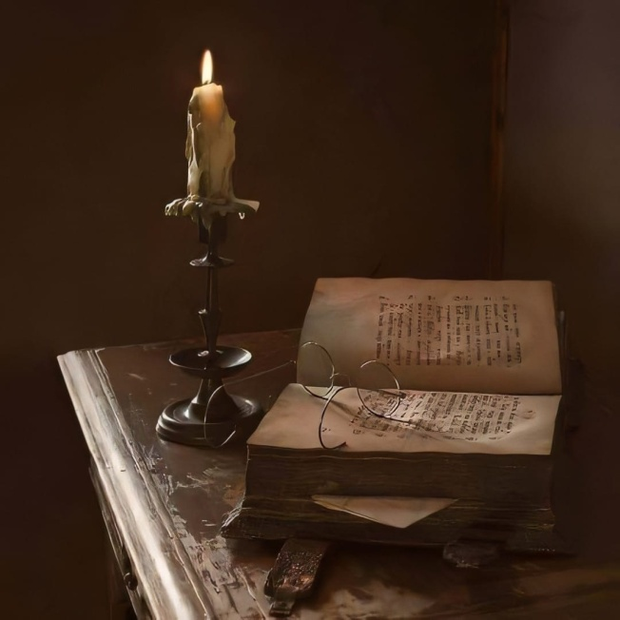
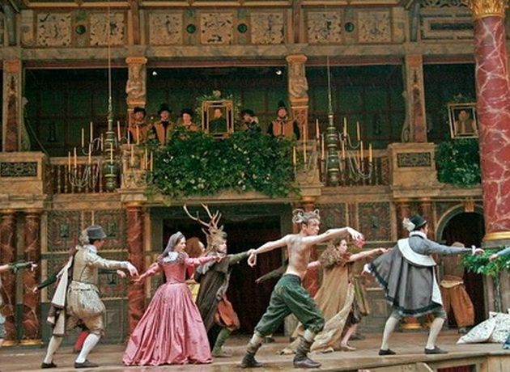

Slide 37
СПАСИБО ЗА ВНИМАНИЕ!

